Slide 1


Pembuatan Video Explainer untuk Mengedukasi Penanganan Obesitas
Zakiyyatul Miskiyyah - 4103181046
Dosen Pembimbing :
Widi Sarinastiti, S.T., M.T
Sritrusta Sukaridhoto, S.T., Ph.D.

Slide 2
Latar Belakang
Resiko Penyakit Tidak Menular Penyebab Utama Kematian
Kasus Obesitas Di Indonesia Terus Meningkat Hingga 21,4%
Obesitas adalah salah satu resiko Penyakit Tidak Menular (PTM) seperti Penyakit Jantung Koroner, stroke, dan diabetes, yang merupakan penyebab utama kematian di negara maju dan berkembang.
Angka kejadian obesitas di indonesia secara umum meningkat dari 10,5% di tahun 2007 menjadi 14,8% pada tahun 2013 dan masih terus meningkat hingga 21,4% di tahun 2018
Suistainable Development Goals (SDGs) No 3
Gerakan Masyarakat Hidup Sehat
Mengurangi sepertiga dari kematian dini yang disebabkan oleh PTM
Program dari Kementrian Kesehatan dalam upaya mengurangi angka obesitas di Indonesia

Slide 3
Rumusan Masalah
Bagaimana membuat cerita yang dapat menyampaikan informasi mengenai pengertian, dampak, penyebab, ciri dan cara penanganan obesitas dalam sebuah video explainer sehingga pesan yang disampaikan dapat diterima oleh pemirsa?

Slide 4
Batasan Masalah
Tinjauan
Video dan Audio
Permenkes RI No.41 Tahun 2014 tentang Pedoman Gizi Seimbang
Buletin Jendela Data dan Informasi Kesehatan tentang Penyakit Tidak Menular.
Validasi Ahli Gizi
Berfokus pada pembuatan video explainer berformat MP4
Audio yang digunakan pada animasi adalah audio dalam bentuk free royalty backsound dan voice over
Materi
Video explainer membahas mengenai penanganan obesitas

Slide 5
Tujuan
Manfaat
Membuat video berisikan edukasi mengenai pengertian, dampak, penyebab, ciri dan cara penanganan obesitas penanganan obesitas.
Memberikan edukasi kepada masyarakat mengenai obesitas melalui video explainer.
Masyarakat mendapat edukasi mengenai obesitas dan penanganannya.
Meningkatkan kepedulian masyarakat mengenai Gerakan Masyarakat Hidup Sehat
Tujuan dan Manfaat

Slide 6
Metodologi Penelitian
Pra Produksi
Pengumpulan data dan informasi
Studi excisting
Produksi
Digitalisasi karakter dan aset
Penganimasian
Pasca Produksi
Pengujian dan Analisa
Pembuatan storyline & naskah
Validasi materi
Storyboard
Riset konten visual
Perekaman dan editing voice over
Editing dan rendering
Penulisan

Slide 7
Pra Produksi

Slide 8
Pengumpulan Data dan Informasi
Buku dan Jurnal mengenai Obesitas
Permenkes RI No.41 Tahun 2014 tentang Pedoman Gizi Seimbang
Buletin Jendela Data dan Informasi Kesehatan tentang Penyakit Tidak Menular.
Validasi dengan Ahli Gizi

Slide 9
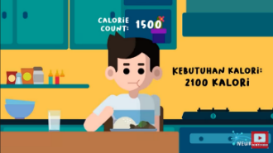
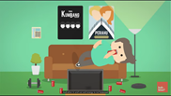
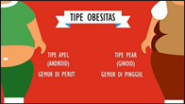
Studi Excisting
Karakter dan asset menggunakan flat desain
Menggunakan warna solid
Menggunakan jenis font sans serif
Dubber laki laki atau perempuan
Durasi tidak lebih dari 5 menit

Slide 10
Pembuatan Cerita dan Naskah
Approach: Video animasi diawali dengan penjelasan kondisi perubahan gaya hidup modernisasi pada masyarakat Indonesia yang dapat menyebabkan seseorang menderita obesitas.
Intro: Pada bagian ini menjelaskan deskripsi mengenai pengertian dari o besitas, dilanjutkan dengan penunjukan data tingkat obesitas di Indonesia menurut Riset Kesehatan Dasar, penyebab, ciri, dan dampak yang ditimbulkan dari obesitas.
How It Works : Pada bagian ini diberikan penjelasan mengenai Gerakan Masyarakat Hidup Sehat yang bisa dilakukan sebagai penanganan obesitas.
Call it to action : Bagian ini merupakan bagian penutup yang berupa a jakan kepada penonton untuk memulai gaya hidup sehat.

Slide 11
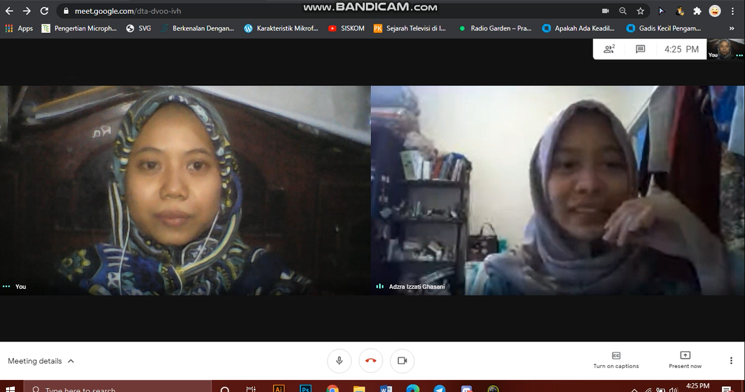
Validasi dengan Ahli Gizi
Validasi bersama Adzra Izzati G, S. Gz. dilakukan untuk memastikan materi yang didapat sudah sesuai.

Slide 12
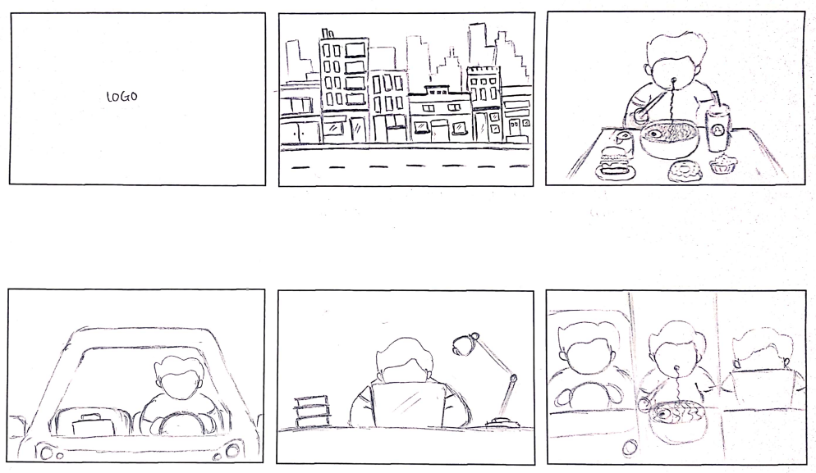
Pembuatan Storyboard

Slide 13
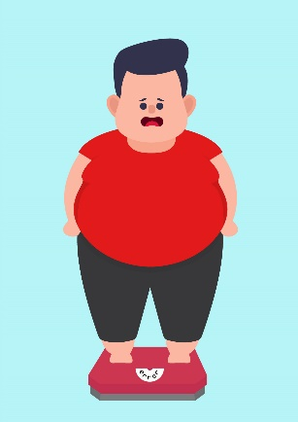
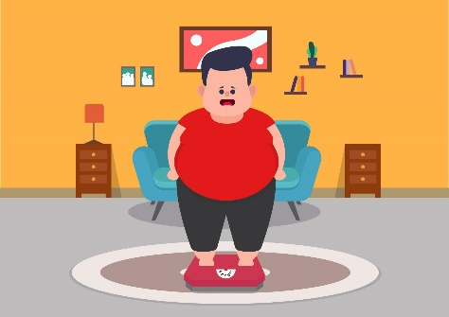
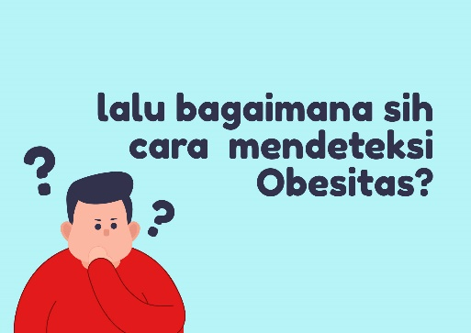
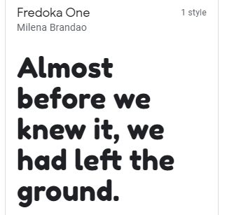
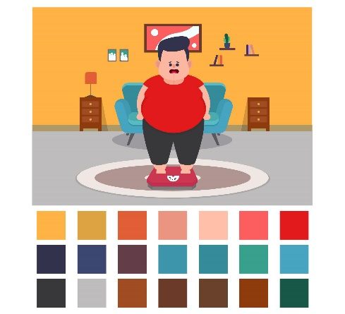
Riset Konten Visual
Dari 50 responden didapatkan hasil
48% responden memilih style karakter 1
69% reponden memilih jenis colorfull background
66% responden memilih warna solid untuk color palette
84% responden memilih jenis font “fredoka one”
72% responden memilih perbandingan konten 50% gambar dan 50% teks

Slide 14
Produksi

Slide 15
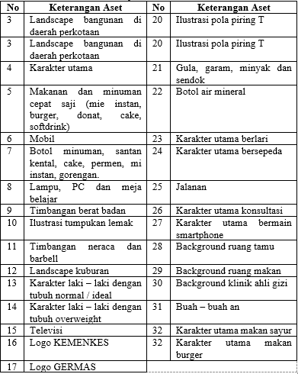
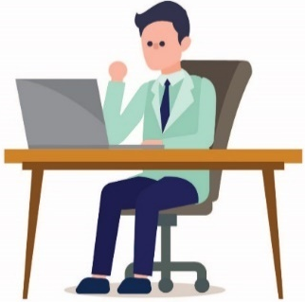
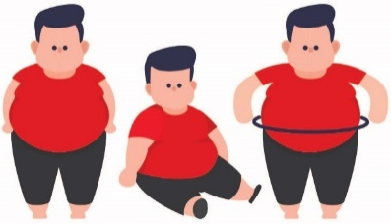
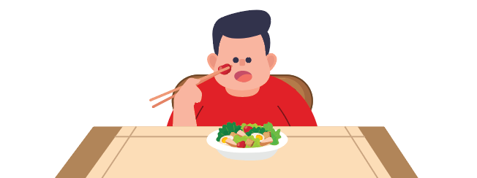
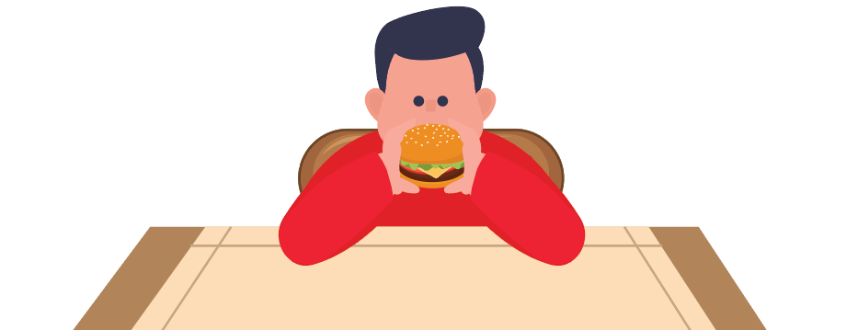
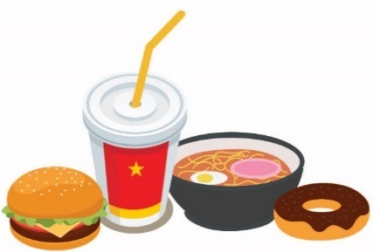
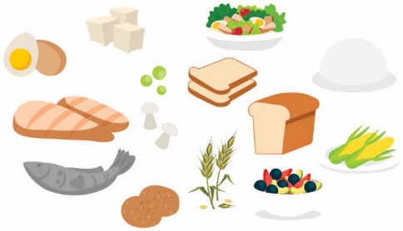
Pembuatan Karakter dan
Asset

Slide 16
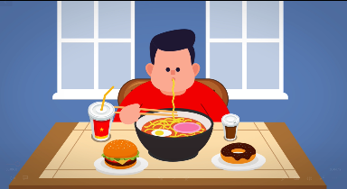
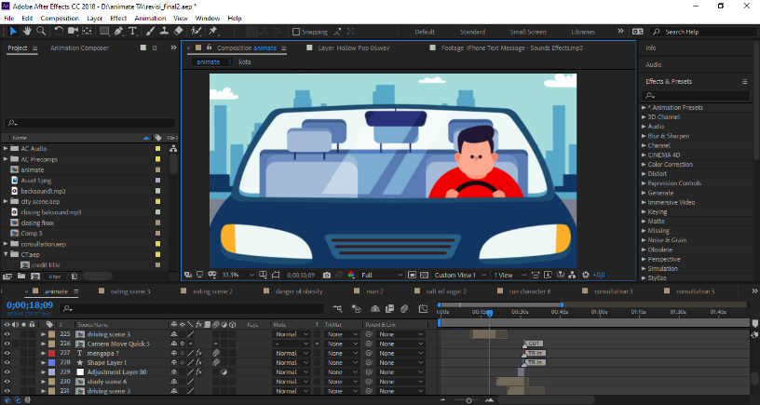

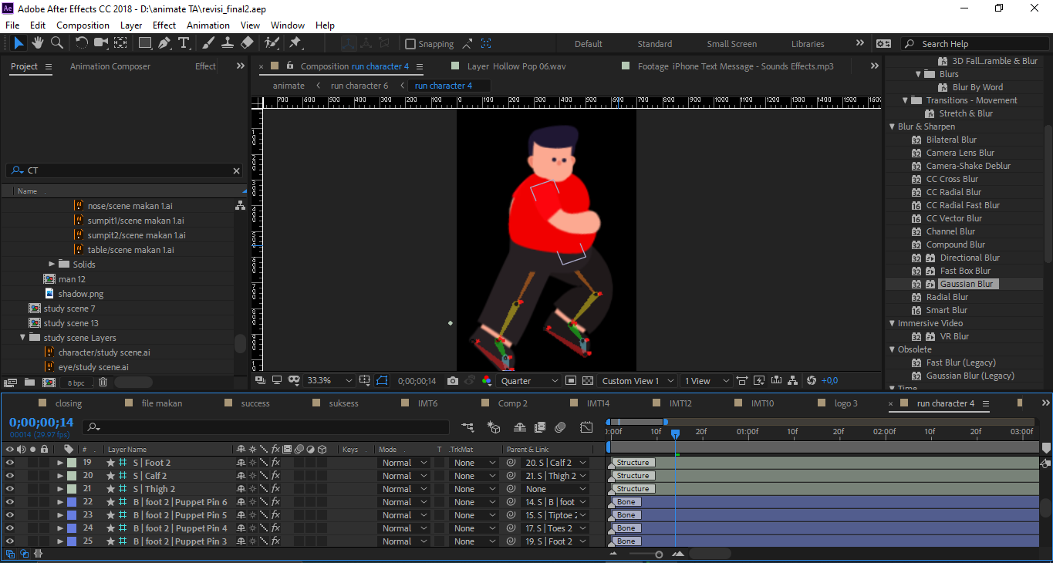
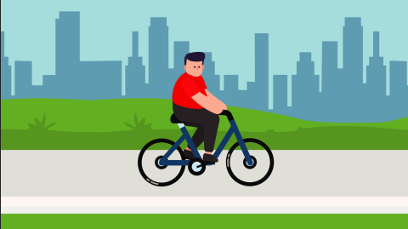
Penganimasian
Scene | Teknik penganimasian | Skill penganimasian
 | Animation composer | Advanced
 | Camera | Intermediate
 | Effect and preset | Intermediate
 | Position | Beginner
 | Duik bassel | Advanced
 | Anchor point | Beginner
 | Rotate | Beginner
 | Position | Beginner

Slide 17
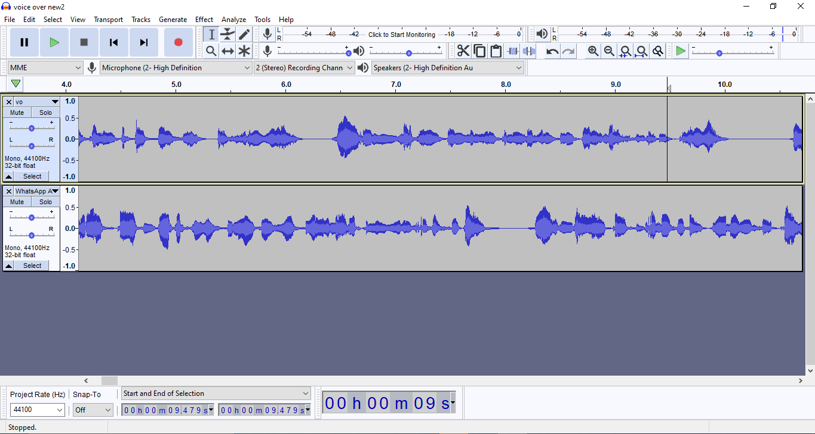
Perekaman dan Editing Voice Over
Dilakukan oleh Musa sebagai dubber menggunakan smartphone Samsung J3 Pro dengan tambahan mic Boya by-mm1.

Slide 18
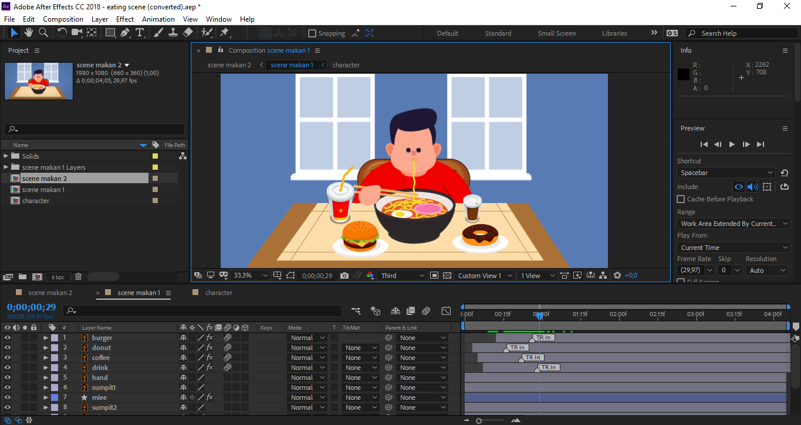
Editing
Menggabungkan keseluruhan scene animasi dengan rekaman voice over dan backsound

Slide 19
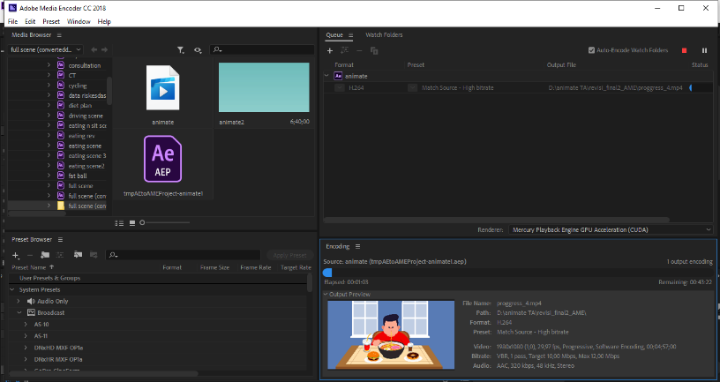
Rendering
Saat melakukan rendering video berformat MP4, setting resolusi video explainer adalah 1980x1080 px dengan 29,97fps dan format video H.264.

Slide 20
Pasca Produksi

Slide 21
Pengujian
Dan
Analisa
Motion Designer
Penilaian terhadap video explainer yang telah dibuat
Ahli Gizi
Penilaian terhadap materi pada video explainer yang telah dibuat
Target Sasaran
Pemberian pre test post test dan kuesioner kepuasan

Slide 22
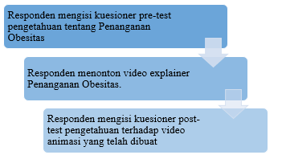
Pre Test
Dan
Post Test

Slide 23
No | Pengetahuan | Tingkat keberhasilan
 |  | Pre-Test | Post-Test
1 | Pengertian/definisi obesitas | 16,3% | 89,8%
2 | Penyebab obesitas | 85,7% | 100%
3 | Penyakit yang dapat ditimbulkan akibat dari obesitas | 57,65% | 82,7%
4 | Ciri obesitas (perhitungan IMT) | 28,6% | 87,8%
5 | Ciri obesitas (Ukuran lemak sentral) | 36,7% | 87,8%
6 | Cara penanganan obesitas (Jumlah kalori yang harus dikurangi) | 34,7% | 81,6%
7 | Cara penanganan obesitas (durasi aktifitas fisik) | 10,2% | 57,1%

Slide 24
dapat disimpulkan bahwa total peningkatan pengetahuan para responden mengenai obesitas dari 38,55% yang didapat dari hasil pre test berhasil meningkat sebanyak 45,25% menjadi 83,8%.

Slide 25
Penyusunan pertanyaan menggunakan Aspek Framework PIECES
Indikator | Kode | Pertanyaan
Performance | Q1 | Apakah tampilan visualisasi yang ditampilkan pada video menarik untuk dilihat?
 | Q2 | Apakah kombinasi warna yang digunakan pada video Penanganan Obesitas menarik?
 | Q3 | Apakah penggunaan jenis font pada video sudah sesuai?
 | Q4 | Apakah pergerakan animasi pada video tersebut sudah cukup dinamis?
 | Q5 | Apakah informasi mengenai obesitas pada video explainer ini mudah untuk anda fahami?
 | Q6 | Apakah informasi yang dikemas dalam video explainer ini menarik?
 | Q7 | Apakah gaya desain pada tiap asset dan karakter yang digunakan pada video explainer membantu anda dalam memahami informasi pada video explainer ini?
 | Q8 | Apakah narasi mempermudah anda memahami informasi pada video explainer ini?
Survey Tingkat Kepuasan

Slide 26
Penyusunan pertanyaan menggunakan Aspek Framework PIECES
Indikator | Kode | Pertanyaan
Information | Q9 | Apakah informasi pada video explainer sesuai dengan kondisi saat ini?
 | Q10 | Apakah anda setuju jika obesitas disebabkan oleh pola makan yang berlebih dan kurangnya aktifitas fisik?
 | Q11 | Apakah anda setuju jika obesitas merupakan penyabab terjadinya penyakit berbahaya seperti stroke, jantung coroner dan hipertensi?
 | Q12 | Apakah anda setuju jika Gerakan Mayarakat Hidup Sehat dapat diterapkan sebagai penanganan obesitas?
Economic | Q13 | Dibandingkan dengan media lain seperti poster dan pamflet, apakah video explainer menjadi sarana penyebaran informasi mengenai obesitas yang paling tepat?
 | Q14 | Apakah youtube menjadi platform penyebaran informasi berupa video explainer yang paling tepat?
Control | Q15 | Apakah alur cerita dari video explainer sudah runtut dan sesuai?
 | Q16 | Apakah informasi pada video explainer tepat untuk dilakukan oleh penderita obesitas?
Efficiency | Q17 | Apakah Gerakan masyarakat hidup sehat yang disebutkan pada video explainer dapat dengan mudah diterapkan?
Service | Q18 | Apakah menurut anda melalui video explainer ini dapat membantu menyebarkan informasi mengenai obesitas sekaligus Program Pemerintah yaitu Gerakan Mayarakat Hidup Sehat?

Slide 27
Penilaian Hasil Kuesioner
(Metode PIECES Framework)
Dalam menentukan tingkat kepuasan responden terhadap video explainer yang telah dibuat, peneliti menggunakan salah satu metode oleh Kaplan dan Narton
No | Range Nilai | Kesimpulan Hasil
1 | 4.92 – 5 | Sangat Puas
2 | 3.4 – 4.91 | Puas
3 | 2.6 – 3.39 | Cukup Puas
4 | 1.8 – 2.59 | Tidak Puas
5 | 1 – 1.79 | Sangat Tidak Puas
Data yang didapat kemudian diolah dengan rumus berikut :
RK=JSK/(JK×JR)
Keterangan :
RK = Rata-rata Kuesioner
JSK = Jumlah Skor Kuesioner
JK = Jumlah Kuesioner
JR = Jumlah Responden

Slide 28
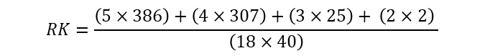


Perhitungan Hasil Kuesioner
(Metode Framework PIECES)
Indikator | Respon | SS | S | C | TS | STS
 | Skor | 5 | 4 | 3 | 2 | 1
Performance | Q1 | 29 | 11
 | Q2 | 24 | 15 |  | 1
 | Q3 | 20 | 18 | 2
 | Q4 | 20 | 19 | 1
 | Q5 | 25 | 13 | 2
 | Q6 | 24 | 14 | 2
 | Q7 | 21 | 19
 | Q8 | 20 | 19 | 1
Information | Q9 | 17 | 17 | 6
 | Q10 | 25 | 15
 | Q11 | 24 | 15 | 1
 | Q12 | 20 | 20
Economic | Q13 | 22 | 17 | 1
 | Q14 | 19 | 18 | 3
Control | Q15 | 20 | 17 | 3
 | Q16 | 20 | 19 | 1
Efficiency | Q17 | 14 | 23 | 2 | 1
Service | Q18 | 22 | 18
$$RK=\frac{\left(5×386\right)+\left(4×307\right)+\left(3×25\right)+ \left(2×2\right) }{\left(18×40\right)}$$
$$RK=\frac{\left(1930\right)+\left(1228\right)+\left(75\right)+(4) }{702}$$
$$RK=\frac{3237}{\left(702\right)}=4.61$$

Slide 29
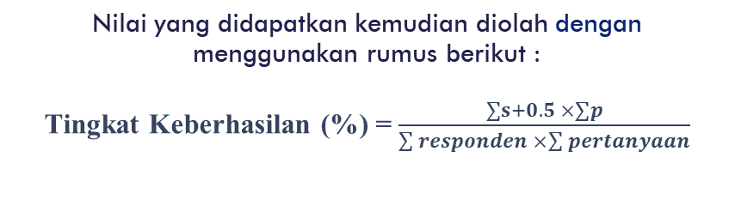
Penilaian Hasil Kuesioner
(Metode Nielsen Norman)
Tolak ukur penilaian terbagi menjadi tiga bagian dengan nilai masing-masing yaitu:
a. Sukses (success atau s) = 1 point
b. Setengah berhasil (partial succes atau p) = 0,5 point
c. Tidak berhasil (failure atau f) = 0 point
Nilai yang didapatkan kemudian diolah dengan menggunakan rumus berikut :
Tingkat Keberhasilan (%) = $\frac{∑s+0.5 ×∑p}{\sum{responden ×\sum{pertanyaan}}}$

Slide 30
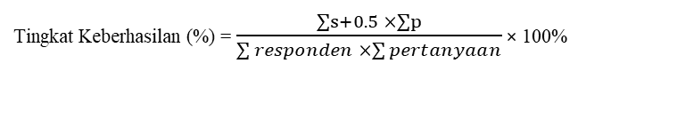
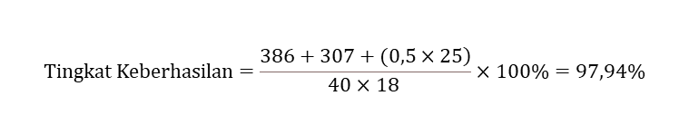
Indikator | Respon | SS | S | C | TS | STS
 | Skor | 1 | 1 | 0.5 | 0 | 0
Performance | Q1 | 29 | 11
 | Q2 | 24 | 15 |  | 1
 | Q3 | 20 | 18 | 2
 | Q4 | 20 | 19 | 1
 | Q5 | 25 | 13 | 2
 | Q6 | 24 | 14 | 2
 | Q7 | 21 | 19
 | Q8 | 20 | 19 | 1
Information | Q9 | 17 | 17 | 6
 | Q10 | 25 | 15
 | Q11 | 24 | 15 | 1
 | Q12 | 20 | 20
Economic | Q13 | 22 | 17 | 1
 | Q14 | 19 | 18 | 3
Control | Q15 | 20 | 17 | 3
 | Q16 | 20 | 19 | 1
Efficiency | Q17 | 14 | 23 | 2 | 1
Service | Q18 | 22 | 18
Perhitungan Hasil Kuesioner
(Metode Nielsen Norman)
Tingkat Keberhasilan (%) = $\frac{∑s+0.5 ×∑p}{\sum{responden ×\sum{pertanyaan}}}$ × 100%
$$Tingkat Keberhasilan=\frac{\left.386+307+(0,5×25\right)}{40×18 }×100\%=97,94\%$$

Slide 31
Hasil perhitungan yang telah dilakukan menggunakan metode Framework PIECES dengan hasil sebesar 4,61 maka dapat disimpulkan bahwa responden merasa puas dengan video explainer yang telah dibuat. Kemudian untuk hasil perhitungan menggunakan metode Nielsen Norman, diperoleh persentase sebesar 97,94% untuk keberhasilan dari kepuasan responden terhadap video explainer untuk mengedukasi penanganan obesitas.

Slide 32
Hasil penilaian | Poin Pertanyaan
Sangat Baik | Kebenaran isi materi tentang penyebab obesitas
 | Kejelasan isi materi yang diuraikan
 | Kesesuaian animasi dengan materi
 | Kesesuaian suara narasi dengan materi
Baik | Kebenaran isi materi tentang deskripsi obesitas
 | Kesesuaian visual (desain asset) dengan materi
Cukup | Kebenaran isi materi tentang cara penanganan obesitas
Expert Review
(Ahli Gizi)

Slide 33
Secara umum, materi sudah baik karena berdasarkan pada data dan anjuran nasional. Sraan perbaikan untuk materi kebutuhan zat gizi, memang sudah disebutkan karbohidrat, protein, lemak dan vitamin namun zat gizi dan mineral belum dicantumkan.
Kesimpulan

Slide 34
Expert Review
(Motion Designer)
Arief Bahari
Motion graphic designer, animator
Hasil penilaian | Poin Pertanyaan
Baik | Ketepatan pemilihan gaya desain pada tiap aset dan karakter
 | Ketepatan pemilihan jenis font
 | Ketepatan pemilihan perpaduan warna
 | Kontras warna dengan background
 | Kualitas gerakan walking cycle
 | Kualitas rigging animasi
 | Tidak ada noise (gangguan suara lain) pada narasi
Hasil penilaian | Poin Pertanyaan
Cukup baik | Objek-objek multimedia (teks, gambar, foto, suara, animasi) menarik
 | Ketepatan pemilihan backsound
 | Ketepatan pengaturan kecepatan dalam narasi
Kurang Baik | Ketepatan layout
 | Keruntutan layout
 | Kejelasan narasi
 | Intonasi dalam narasi
 | Narasi mudah dipahami
Cukup baik | Animasi mempermudah penyampaian materi
 | Kualitas gerakan animasi
 | Keruntutan penyajian materi pada animasi
 | Objek-objek multimedia (teks, gambar, foto, suara, animasi) saling melengkapi penjelasan

Slide 35
Expert Review
(Motion Designer)
Yuwanda Bagus Aprilyan,
Motion graphic designer, animator
Hasil penilaian | Poin Pertanyaan
Sangat Baik | Ketepatan pemilihan jenis font
 | Animasi mempermudah penyampaian materi
 | Objek-objek multimedia (teks, gambar, foto, suara, animasi) saling melengkapi penjelasan
 | Ketepatan pemilihan backsound
 | Intonasi dalam narasi
Baik | Ketepatan pemilihan gaya desain pada tiap aset dan karakter
 | Kontras warna dengan background
 | Keruntutan layout
 | Kualitas gerakan animasi
 | Kualitas rigging animasi
 | Keruntutan penyajian materi pada animasi
Hasil penilaian | Poin Pertanyaan
Baik | Objek-objek multimedia (teks, gambar, foto, suara, animasi) menarik
 | Kejelasan narasi
 | Ketepatan pengaturan kecepatan dalam narasi
Cukup Baik | Narasi mudah dipahami
 | Tidak ada noise (gangguan suara lain) pada narasi
 | Ketepatan pemilihan perpaduan warna
 | Kualitas gerakan walking cycle
 | Ketepatan layout

Slide 36
Rata – rata nilai pengetahuan responden mengenai obesitas saat pre test sebanyak 38,55 Berhasil meningkat sebanyak 42,25 menjadi 83,8 hal ini menunjukan bahwa video explainer mengenai penanganan obesitas ini sudah mengedukasi masyarakat
kesimpulan
Responden puas dengan video explainer, karena hasil perhitungan menggunakan metode Framework PIECES sebesar 4,61
Pengujian tingkat kepuasan responden terhdap video explainer mencapai tingkat keberhasilan sebesar 97,94%
Berhasil menyampaikan informasi mengenai obesitas dengan cerita yang menarik sehingga mudah difahami pemirsa.

Slide 37
Perbaikan pada kualitas perekaman suara serta intonasi dari artikulasi narrator.
Mempertimbangkan penambahan subtitle pada video explainer.
Memperbaiki layout
Membagi video explainer menjadi beberapa chapter sesuai dengan materi pembahasan agar tidak terkesan memilikidurasi yang terlalu lama.
saran

Slide 38
Terima Kasih

